Slide 1

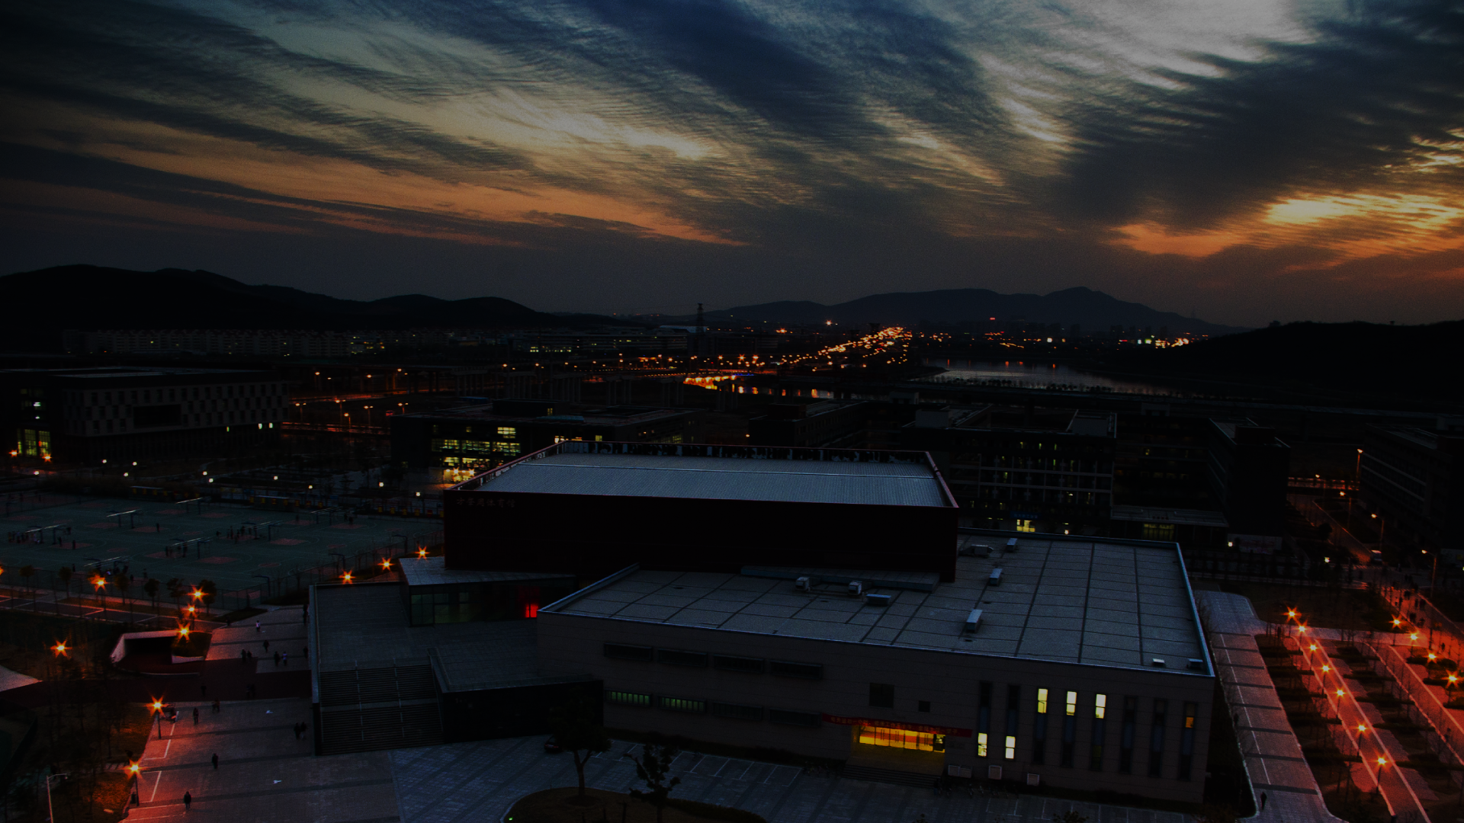


1902 2022
个人汇报
后端D组 191098328 张世茂

Slide 2

CONTENT
目录
01
个人任务
02
技术与辅助工具
03
04
工作量统计数据
心得感想

Slide 3

01
个人任务

Slide 4
01
02
03
04
需求调研与管理：在项目开发前期完成了完整的需求调研，并完成了需求文档和流程图，在开发过程中负责需求对接和答疑
代码测试：根据功能的需要和流程规定为项目管理、文档管理等等功能模块撰写了测试代码
代码修正：在后期测试过程中对存在实现错误或业务逻辑错误的代码进行修改或调整
文档撰写：在业务核心代码和产品的基础上结合需求撰写了需求规格文档

Slide 5
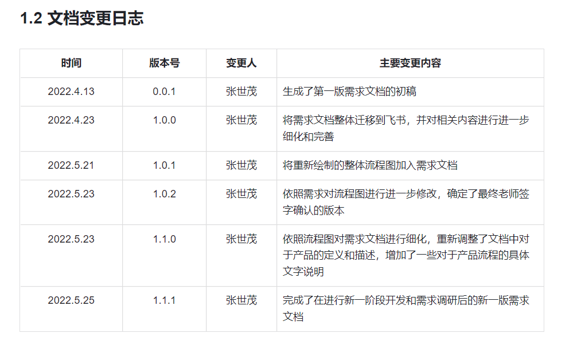
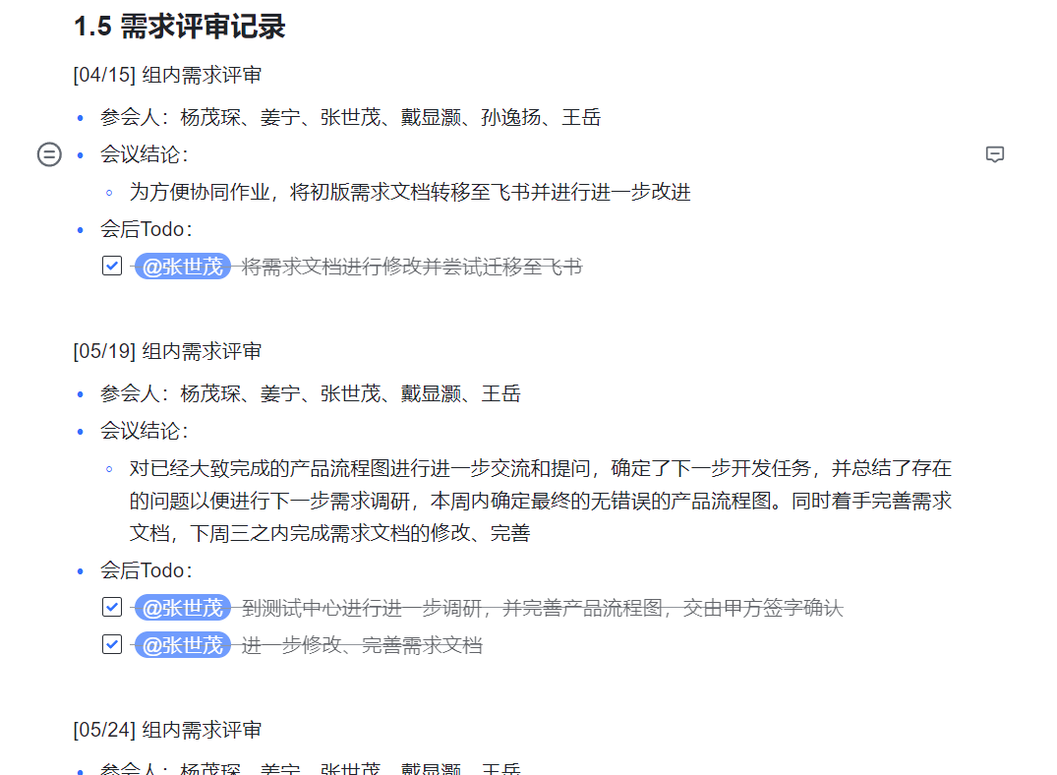
业务需求文档
根据调研的结果撰写了需求文档，开发严格围绕确定的需求进行。且根据后期的进一步沟通和组内需要对需求文档进行了多次迭代。
需求文档使用飞书的共享文档：https://yaymq7e182.feishu.cn/docs/doccnoIYyDJYZ1KeLNHdfgE6oCb
组内需求评审记录
文档版本迭代记录

Slide 6
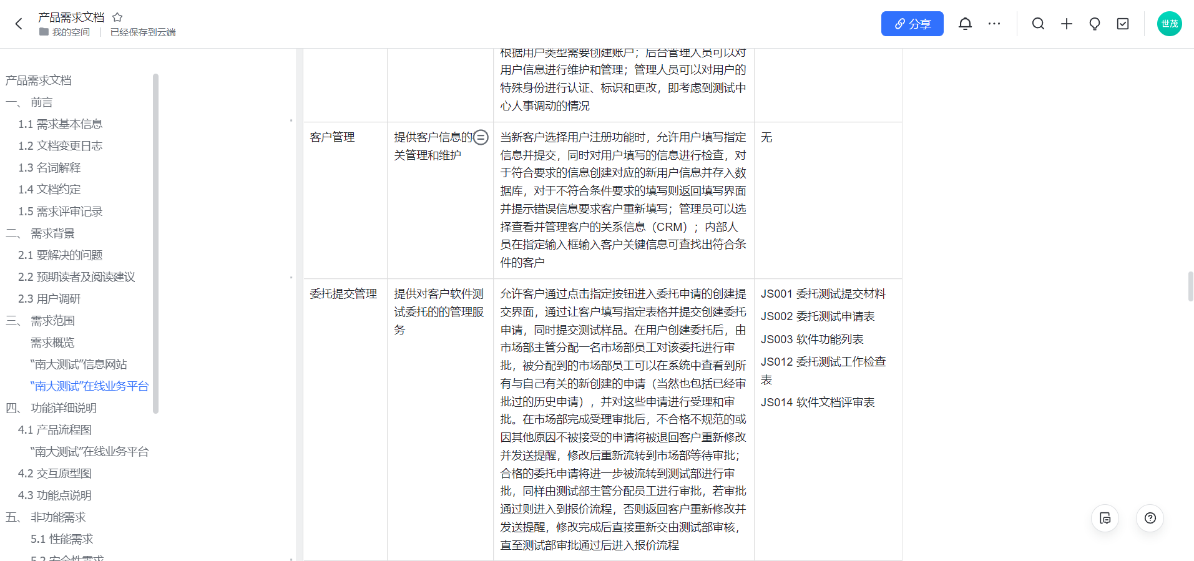

Slide 7
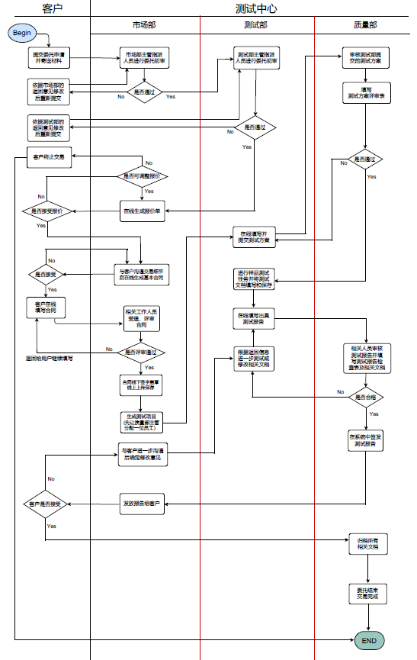
业务流程图

Slide 8
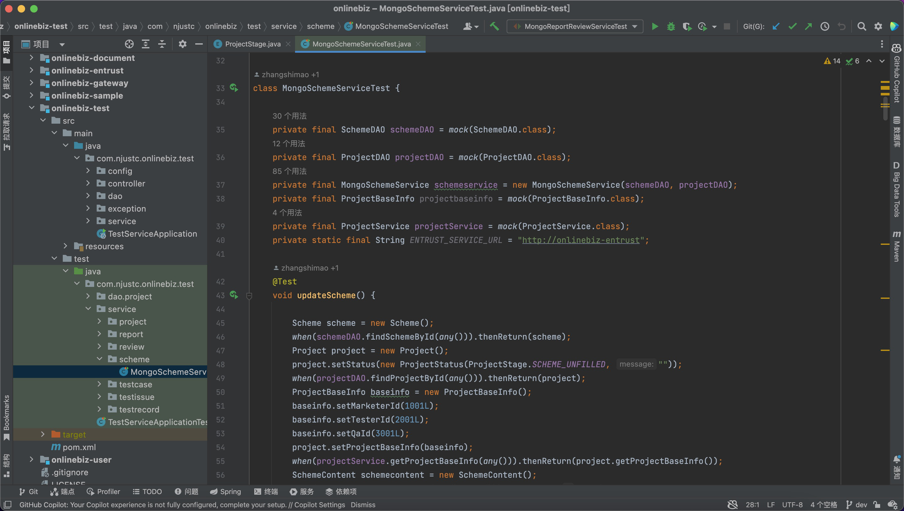
测试代码

Slide 9
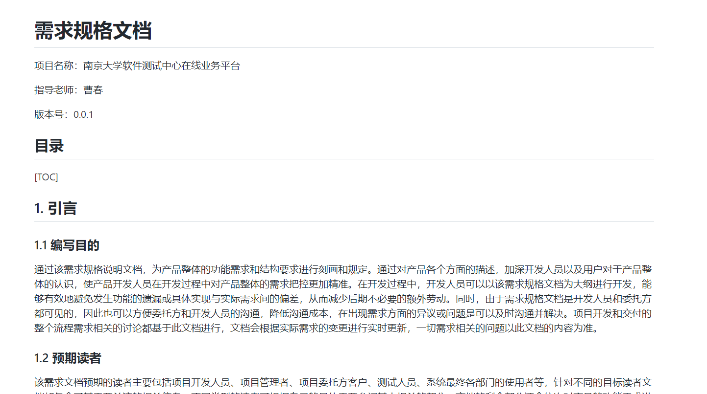

Slide 10
02
技术与辅助工具

Slide 11
开发语言：Java
开发IDE：Intellij IDEA 2022.1.3
开发框架：SpringBoot
版本控制：Git
文档工具：飞书、MarkDown、Adobe Acrobat DC

Slide 12
03
工作量统计数据

Slide 13
代码贡献 zhangshimao: insertions: 3342 deletions: 903 commits: 43 lines changed: 4245
文档贡献：
需求文档（5909字）
需求规格文档（12103字，40页）
其他贡献：
线上线下需求调研、对接
业务流程图

Slide 14
04
心得感想

Slide 15
软件工程大实验是我在大学期间的第一个拥有完整开发流程的大项目，经历了从需求调研分析到开发到最终交付的全过程，这次经历使我对实际业务场景中软件开发的流程有了更清晰的认识和更真实的体验。同时，在接手项目之前，相关的SpringBoot等框架甚至是Java语言本身对我而言都是从来没有接触过的，但在遇到具体的任务时能够通过学习和模仿快速掌握所需要的技术栈的能力也是这个实验最终带给我的，我通过本次实验学习到了很多之前没接触到过的技术。
不同于大多数的课程大实验，软件工程大实验需要由前端组后端组共计12个人完成，在实验的初期，由于沟通不及时或沟通时的偏差对实验造成的影响是显著的，这大大拖慢了实验的进度。但随着组内和组间成员的逐渐适应与磨合，我在具体任务中的协作能力和沟通能力都有了很大的提升。而暑期在实验室开发的过程中，由于更好更方便的交流环境，实验的进度也突飞猛进。
具体的工程项目和以往只是堆砌代码的大作业不同，每一环都至关重要，都有可能会对实验造成巨大的影响。在普通的大作业中，往往只需要关注代码本身的正确与规范，但在工程项目中，我们不止一次的因为初期业务流程的不清晰或相互之间理解沟通的偏差而导致增加了巨大的不必要的工作量，这些都是宝贵的经验教训。
在本次实验的过程中，我得到了组员与老师的不少帮助和指导，非常感谢一学期共同的合作、努力与陪伴，谢谢曹老师和与我一起奋斗的组员们。

Slide 16

谢谢大家

